Slide 1



Bài 10. Đại Cồ Việt thời Đinh và Tiền Lê (968 - 1009)

Slide 2










NỘI DUNG
1. Công cuộc xây dựng chính quyền và bảo vệ đất nước thời Đinh, Tiền Lê
2. Đời sống xã hội và văn hóa thời Đinh - Tiền Lê

Slide 3





TÌM HIỂU PHẦN 1
1. Công cuộc xây dựng chính quyền
và bảo vệ đất nước thời Đinh, Tiền Lê

Slide 4
1. Công cuộc xây dựng chính quyền và
bảo vệ đất nước thời Đinh, Tiền Lê

Slide 5


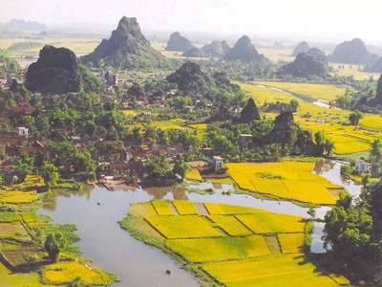
a. Chính quyền thời Đinh
Tại sao Đinh Tiên Hoàng lại đóng đô ở Hoa Lư?
Đây là quê hương của Đinh Bộ Lĩnh, Hoa Lư là vùng đất hẹp, xung quanh có nhiều đồi núi. Căn cứ thủy bộ rất thuận tiện. Sau lưng là rừng, trước mặt là đồng bằng, xa hơn nữa là biển cả tạo ra thế phòng thủ vững chắc.
Toàn cảnh cố đô Hoa Lư (Ninh Bình)

Slide 6
1. Công cuộc xây dựng chính quyền và bảo vệ đất nước thời Đinh, Tiền Lê
Nhiệm vụ: Dựa vào thông tin trong sách giáo khoa, hãy vẽ sơ đồ tổ chức chính quyền thời Đinh và rút ra nhận xét?
Thời gian 3: phút

Slide 7
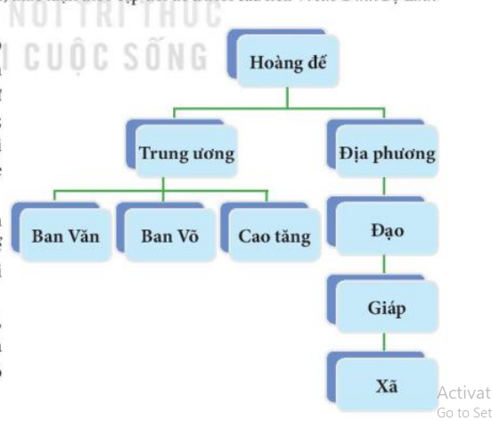
1. Công cuộc xây dựng chính quyền và bảo vệ đất nước thời Đinh, Tiền Lê
Nhận xét: Tổ chức chính quyền thời Đinh được xây dựng từ trung ương đến địa phương khá quy củ với nhiều cấp hành chính; Hoàng đế là người có quyền lực cao nhất. Đinh Bộ Lĩnh đã tiến thêm một bước trong việc xây dựng chính quyền độc lập, tự chủ, khẳng định chủ quyền quốc gia dân tộc so với thời Ngô Quyền.

Slide 8
1. Công cuộc xây dựng chính quyền và bảo vệ đất nước thời Đinh, Tiền Lê
a. Chính quyền thời Đinh
- Năm 968, Đinh Bộ Lĩnh lên ngôi hoàng đế, đặt tên nước là Đại Cồ Việt, đóng đô tại Hoa Lư.
- Trung ương: đứng đầu là hoàng đế, giúp việc có Ban Văn, Ban Võ và cao tăng.
- Địa phương: gồm các cấp: đạo (châu), giáp, xã.
- Phong vương cho các con.
- Đúc tiền, xử phạt nghiêm kẻ phạm tội.
- Quân đội có 10 đạo, giao hảo với nhà Tống.
Nêu những hiểu biết của em về Lê Hoàn?

Slide 9
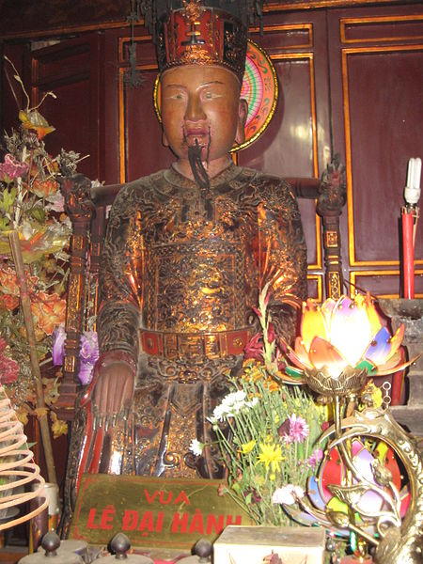
Lê Hoàn (941 – 18 tháng 4 năm 1005) là vị Hoàng đế sáng lập nhà Tiền Lê nước Đại Cồ Việt, trị vì nước Đại Cồ Việt trong 24 năm. Ông là 1 trong 14 vị anh hùng tiêu biểu của dân tộc Việt Nam.
Khi còn thiếu thời ông làm quan cho nhà Đinh dưới thời Đinh Tiên Hoàng, đến chức Thập đạo tướng quân. Năm 979, viên quan Đỗ Thích giết vua Đinh Tiên Hoàng và người con Đinh Liễn, người con thứ tên Đinh Toàn nối ngôi lúc 6 tuổi, Lê Đại Hành làm Nhiếp chính, xưng là Phó vương, nắm đại quyền triều đình. Nhà Tống lấy cớ Lê Hoàn chuyên quyền để phát binh xâm lược Đại Cồ Việt. Nội loạn dẹp yên thì ngoại xâm tràn tới, nhà Tống xua quân đánh xuống nước ta.
Trước sự đe dọa của giặc, thái hậu Dương Vân Nga vì đại cục đã sai lấy áo long bào khoác lên mình "Thập đạo tướng quân" Lê Hoàn và trao ngôi vua cho ông.
Vua Lê Hoàn

Slide 10
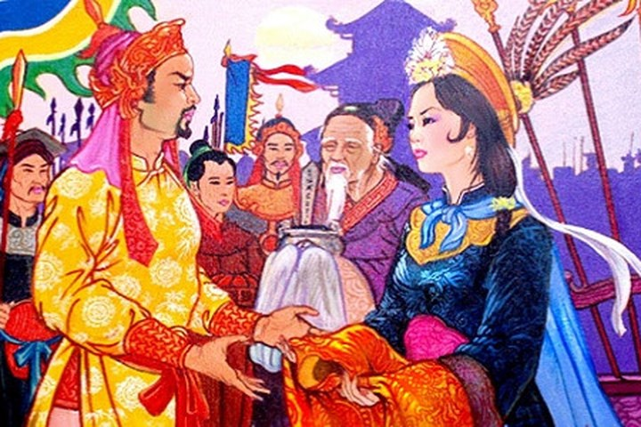
Thái hậu Dương Vân Nga lấy áo long bào khoác lên mình "Thập đạo tướng quân" Lê Hoàn và trao ngôi vua cho ông.

Slide 11



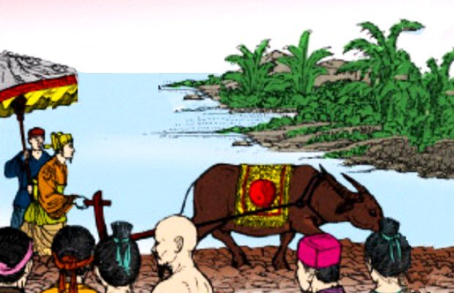
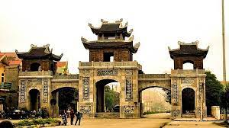

BÀI 10: ĐẠI CỒ VIỆT THỜI ĐINH VÀ TIỀN LÊ (968 - 1009) (2 tiết)

Slide 12

Công cuộc xây dựng chính quyền và bảo vệ đất nước thời Đinh - Tiền Lê
c. Chính quyền thời Tiền Lê
1

Slide 13
Vua
Trung
ương
Thái sư- Đại sư
Quan võ
Quan văn
Lộ
Địa
phương
Phủ
Châu
Xã

Slide 14


*Bộ máy nhà nước
*Quân đội: 2 bộ phận
- Cấm quân.
- Quân địa phương.
Vua
*Luật pháp: 1002 định ra luật lệ
Trung
ương
Thái sư- Đại sư
*Đối ngoại: tăng cường quan hệ với nhà Tống
Quan võ
Quan văn
Lộ
Địa
phương
Phủ
Châu
Xã

Slide 15
2. Đời sống xã hội và văn hóa thời Đinh - Tiền Lê
a. Tình hình xã hội

Slide 16
Thảo luận cặp đôi
Yêu cầu: Hoàn thành phiếu học tập về tình hình xã hội thời Đinh - Tiền Lê?
Thời gian: 3 phút
Thống trị
Bị trị

Slide 17
Thảo luận cặp đôi
Yêu cầu: Hoàn thành phiếu học tập về tình hình xã hội thời Đinh - Tiền Lê?
Thời gian: 3 phút
Vua
Thống trị
Quan lại
Nông dân
Bị trị
Thợ thủ công, thương nhân
Nô tì

Slide 18
2. Đời sống xã hội và văn hóa thời Đinh - Tiền Lê
a. Tình hình xã hội
- Xã hội phân chia thành hai bộ phận:
+ Thống trị: vua, quan
+ Bị trị: người dân lao động như nông dân, thợ thủ công, thương nhân, nô tì có địa vị thấp kém nhất

Slide 19
2. Đời sống xã hội và văn hóa thời Đinh - Tiền Lê
b. Đời sống văn hóa

Slide 20
Thảo luận nhóm: chia lớp thành 4 nhóm
Câu hỏi: Đời sống văn hóa thời Đinh - Tiền Lê có điểm gì nổi bật?
Thời gian: 3 phút
Văn hóa | Nội dung
Giáo dục
Tôn giáo
Sinh hoạt văn hóa dân gian

Slide 21
Thảo luận nhóm: chia lớp thành 4 nhóm
Câu hỏi: Đời sống văn hóa thời Đinh - Tiền Lê có điểm gì nổi bật?
Thời gian: 3 phút
Văn hóa | Nội dung
Giáo dục | chưa phát triển
Tôn giáo | Nho giáo chưa phát triển, Phật giáo được truyền bá rộng rãi
Sinh hoạt văn hóa dân gian | tiếp tục được giữ gìn như ca hát, nhảy múa...

Slide 22
MỞ RỘNG KIẾN THỨC
Vua Lê với việc khuyến nông:
Hôm ấy một buổi sáng đẹp trời, nghe tin nhà vua về làm lễ “tịch điền”, dân làng Thọ Xuân ( Thanh Hóa) nô nức tham gia. Sau khi nhận nén hương khấn trời cầu cho mưa thuận gió hòa, nhà vua bỏ hia, xắn quần, chuẩn bị bước xuống ruộng, bỗng có một cụ già bước đến can:
- Bệ hạ là đấng chí tôn cày bừa là việc của nhân dân, can chi bệ hạ phải mệt mình vàng.
- Nhà vua mỉm cười, vui vẻ nói: Nghề nông là cái gốc của nước nhà. Xôi rượu, cơm gạo nuôi quân đều từ lúa gạo mà ra. Vậy nên ai ai cũng phải chăm lo cày cấy.
Đoạn nhà vua bước xuống ruộng. Do ruộng có chỗ nông, sâu, nên có lúc vua chao người, trâu vẩy bùn lên quần áo, mọi người cười ồ lên. Nhưng dần dần đường cày đã “dẻo”hơn, mọi người đều trầm trồ, thán phục.
( trích Gương sáng người xưa).
Lễ tịch điền

Slide 23
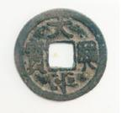

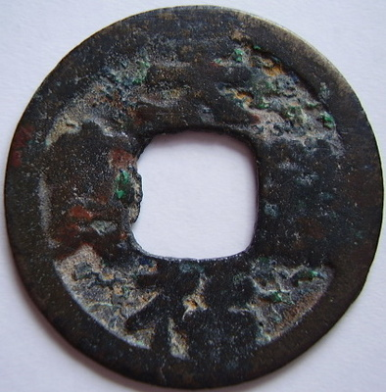

01
02
03
04
Mặt trước ghi Thái Bình hưng bảo, mặt sau ghi chữ “Đinh”
Đồng tiền triều Tiền Lê - Thiên Phúc Trấn Bảo
Đồng tiền Thái Bình hưng bảo, tiền đầu tiên ở Việt Nam

Slide 24

CỦNG CỐ
Câu 1: Đinh Tiên Hoàng lên ngôi vua đặt tên nước là gì? Đóng đô ở đâu?
A. Đại Việt. Ở Hoa Lư B. Đại Cồ Việt. Ở Hoa Lư
C. Đại Cồ Việt.Ở Cổ Loa D. Đại Việt.Ở Đại La
Câu 2: Khi Lê Hoàn lên ngôi vua, nước ta phải đối phó với bọn xâm lược nào?
A. Nhà Minh ở Trung Quốc B. Nhà Hán ở Trung Quốc
C. Nhà Đường ở Trung Quốc D. Nhà Tống ở Trung Quốc
Câu 3: Lê Hoàn chỉ huy cuộc kháng chiến chống Tống giành thắng lợi ở đâu?
A. Ở sông Như Nguyệt B. Ở Chi Lăng-Xương Giang
C. Ở Rạch Gầm-Xoài mút D. Ở sông Bạch Đằng

Slide 25
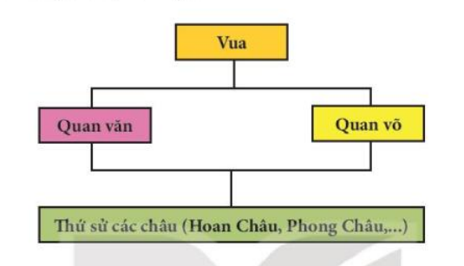
Sơ đồ tổ chức chính quyền thời Ngô

